Slide 1
4iz160 5. cvičení
Stanislav Vojíř

Slide 2
5. cvičení
Opakování základů programování
Strukturované datové formáty
CSV, XML, JSON, grafová data
xPath
Praktické ukázky

Slide 3
Opakování
Co je to?
Portál
Portlet
Mashup aplikace
Jaké jsou výhody / nevýhody sdílení dat prostřednictvím souborů?

Slide 4
Základy programování - JavaScript
Javascript
= skriptovací jazyk
Budeme jej primárně používat v prohlížeči, ale může běžet i na serveru
Do HTML stránky jej vkládáme pomocí značky <script>
V rámci domácího úkolu jste si měli projít příklad týkající se jQuery.
=> Pojďme se na něj podívat společně…

Slide 5
Základy programování - PHP
Obdobně jako u JS jde o skriptovací jazyk
Aplikace obvykle běží na straně serveru
Aplikaci lze psát objektově i neobjektově
Pár základních odlišností od např. JS:
Všechny proměnné začínají znakem $ (dolar)
Pro spojování řetězců se používá znak . (tečka)
Pro práci s instancemi objektů se místo tečky používají znaky -> a :: (např. $this->jmeno = 'A’; )
Pojďme se společně podívat na ukázkové příklady…

Slide 6
Strukturované datové formáty
Proč preferujeme komunikaci mezi IS strukturované (textové) formáty?
CSV
key-value formáty
JSON
XML
Grafová data

Slide 7
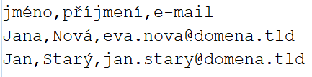
CSV
= textový formát, vhodný pro tabulková data
Co řádek v souboru, to řádek tabulky
Jednotlivé buňky se oddělují pomocí čárek, středníků atp.
Pro „řídká“ data, která nemají formu tabulky, může být alternativou např. formát key=value

Slide 8
JSON
Jednoduchý datový formát pro výměnu „objektů“
V zásadě jde o syntaxi převzatou z JavaScriptu (z definice instance objektu)

Slide 9
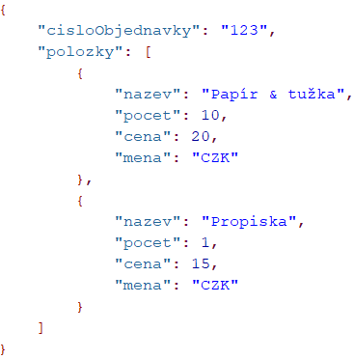
JSON

Slide 10
JSON Schema
Způsob zápisu požadované struktury JSON dokumentu
Je podporována kontrola struktury i hodnot
Pro kontrolu JSON schématem je nutné využít samostatnou knihovnu dle zvoleného programovacího jazyka
Podívejte se na příklad s objednávkou v podkladech k dnešnímu cvičení…

Slide 11
XML
Strukturovaný formát podobný HTML
Názvy značek si lze „volit libovolně“
Značky lze pojmenovávat v libovolném jazyce
Je možné jednu značku uvést několikrát za sebou
Značky mohou mít své atributy
Na XML je postavena celá řada výměnných a komunikačních formátů
např. i DOCX je XML
v knihovních systémech např. MARC XML
Podpora jmenných prostorů
Jednoduchá kontrola struktury (XML Schema)

Slide 12
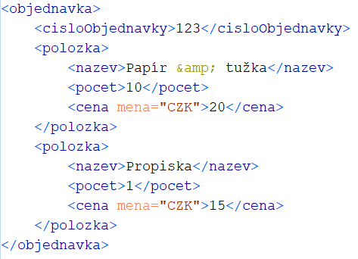
XML

Slide 13
XML Schema
= nejčastěji užívaná varianta pro popis struktury a kontrolu XML dokumentů
Kontrola struktury do sebe vnořených značek
Kontrola hodnot
Alternativou je RelaxNG Schema, případně stařičké DTD
Lze kombinovat s dalšími kontrolami (např. Schematron)
Kontrolu podle XML schématu podporuje v podstatě každý XML parser

Slide 14
Další zpracování XML dat
Zpracování v naší vlastní aplikaci
Načtení XML parserem
Projití vlastním kódem či prohledání pomocí jazyka xpath
Změna na jiný typ dokumentu pomocí XSLT
Případně zobrazení v prohlížeči pomocí CSS

Slide 15
XSLT
= transformační jazyk pro změnu XML dat na jiný formát (jiné XML, HTML, …)
V zásadě popisuje šablony, jak změnit kterou značku z původního dokumentu
Pokud byste se chtěli podívat na jednoduchou transformaci do HTML, najdete ji v podkladech k dnešnímu cvičení ☺

Slide 16
Xpath
= jazyk pro popis cesty ke konkrétním uzlům v rámci XML dokumentu
Ukážeme si 2 jednoduché varianty dotazů:
Zápis absolutní či relativní cesty
obdobně, jako když popisujete cestu k souboru
Zápis pro výběr s jednoduchou podmínkou
pořadové číslo, hodnota vnořené značky či atributu
Načtěte si ukázkový XML dokument v aplikaci http://xpather.com

Slide 17
Výběr dat z dokumentů
Pojďme se společně podívat na ukázku výběru dat z XML a JSONu pomocí PHP a jQuery…

Slide 18
Dotazy?

